Slide 1
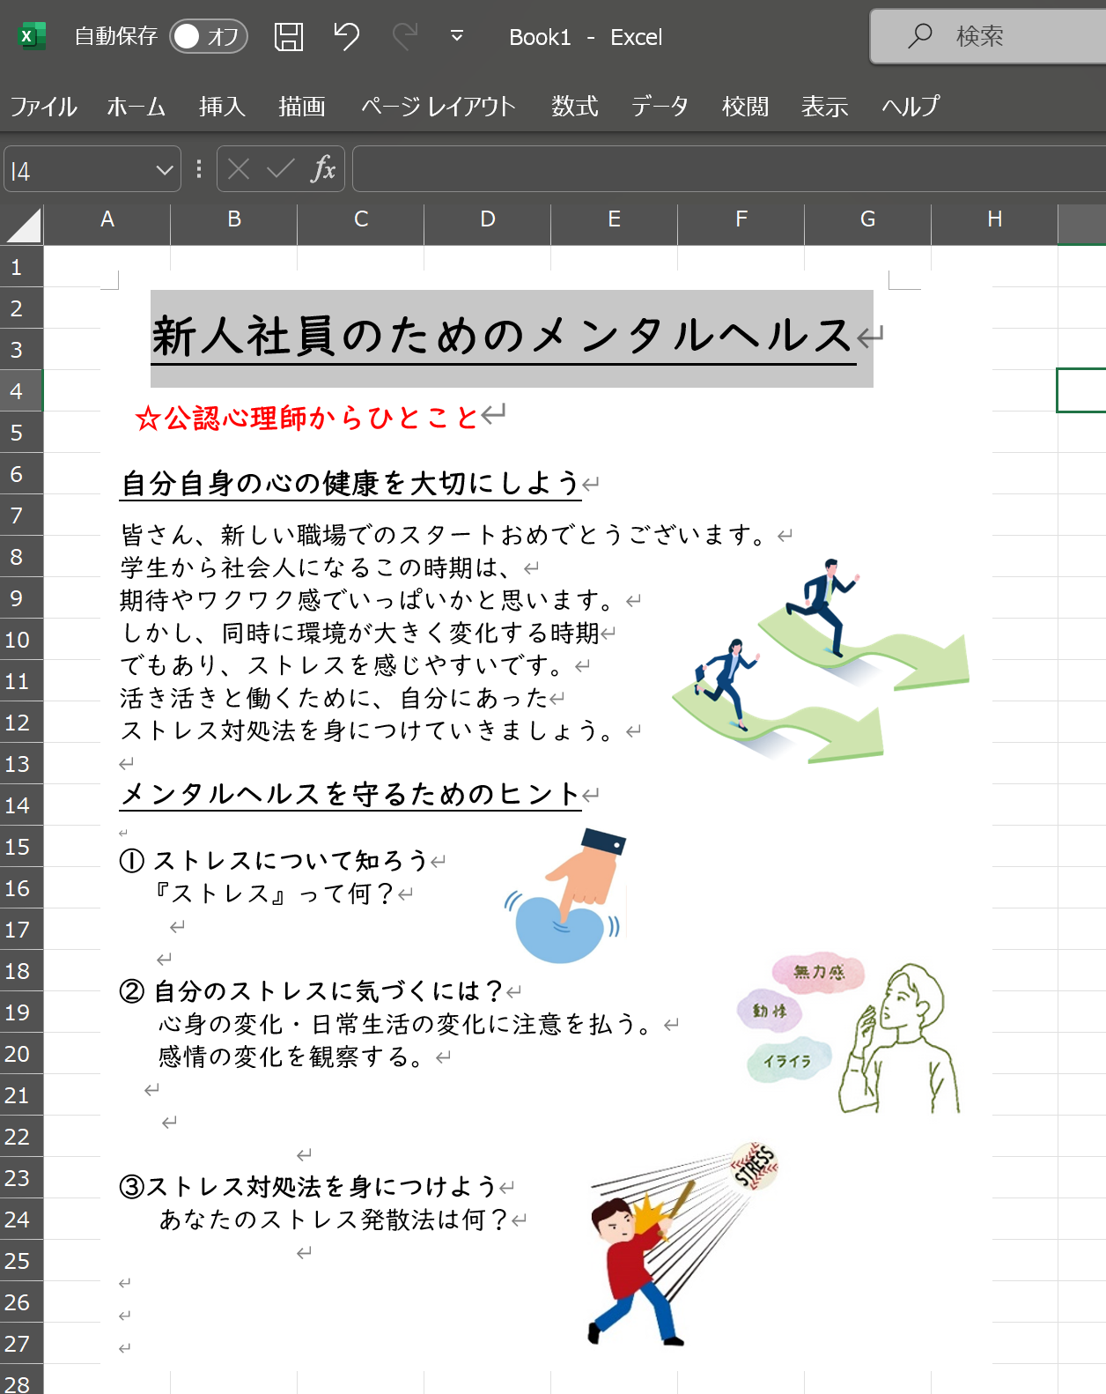
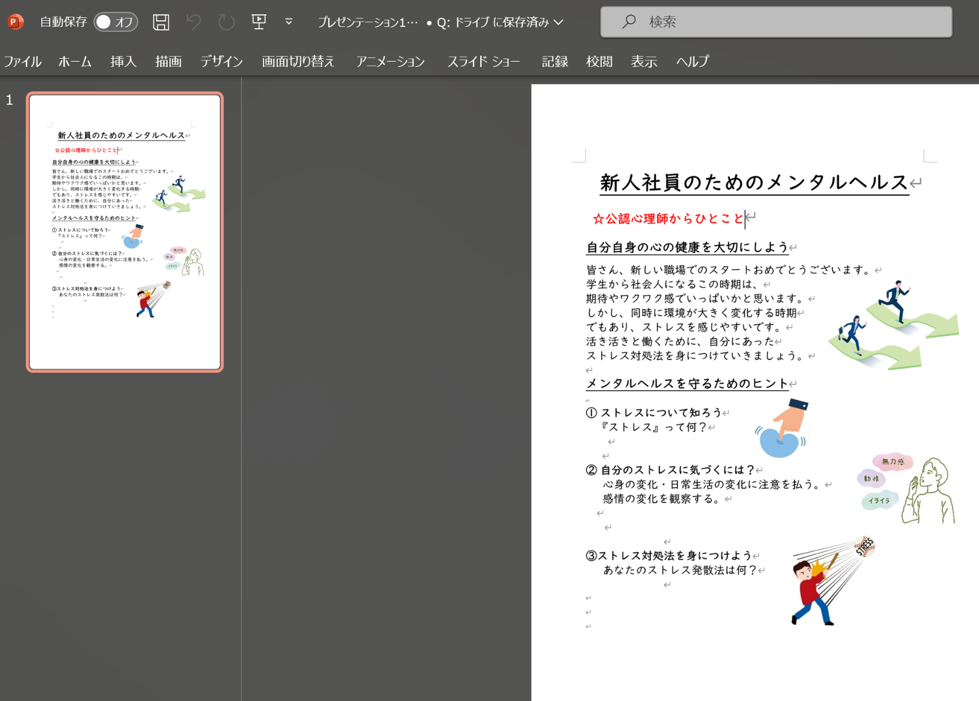
Office編 本日の作業
ゴール： パンフレットを作成しよう！！
今月は得意のワードでやってみましょう
パワーポイントの場合
エクセルの場合
ワードの場合

